Slide 1

PREVALENCIA DE APNEA OBSTRUCTIVA DEL SUEÑO EN PACIENTES CON ENFERMEDAD TROMBOEMBÓLICA VENOSA AGUDA: UNA REVISIÓN SISTEMÁTICA
C. Carrera Cueva, E.M. Mendoza Zambrano, A.B. Brown Arreola, V. Sánchez López, F.J. Medrano Ortega, E. J. Calderón Sandubete, A. Vallejo – Vaz, C. Caballero Eraso, R. Otero Candelera
1. INTRODUCCIÓN
Hipoxia intermitente crónica
Miríada de vías de señalización
Estado sostenido de hipercoagulabilidad
2. OBJETIVOS
3. MATERIAL Y MÉTODOS
PROYECTO
Estudiar el rol de la AOS en la persistencia de los defectos de perfusion pulmonar tras embolia pulmonar y en el desarrollo de sus secuelas crónicas.
Revisión sistemática y metaanálisis de artículos originales sobre prevalencia de AOS en pacientes con ETEVa en bases de datos electrónicas desde su inicio hasta abril de 2023.
TRABAJO
Determinar la prevalencia precisa de apnea obstructiva del sueño (AOS) en pacientes con enfermedad tromboembólica aguda (ETEVa).
Abordaje sistemático
Búsqueda de la evidencia (Pubmed, Embase, Cochrane)
Análisis de calidad y metaanálisis
Metaanálisis de efectos aleatorios.
Herramienta de evaluación de calidad modificada
PECOS
Síntesis de la información

Slide 2
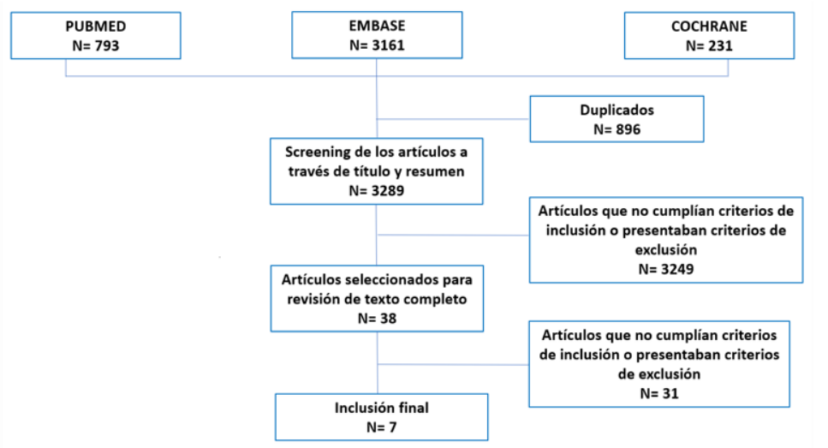







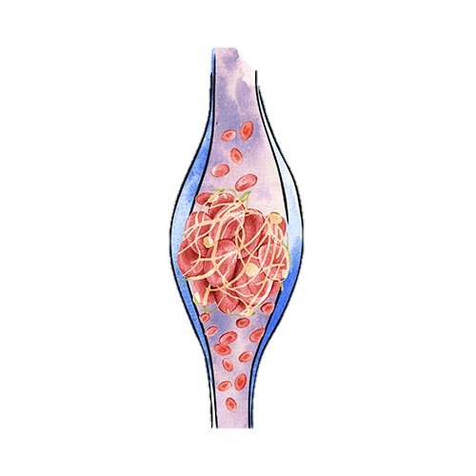


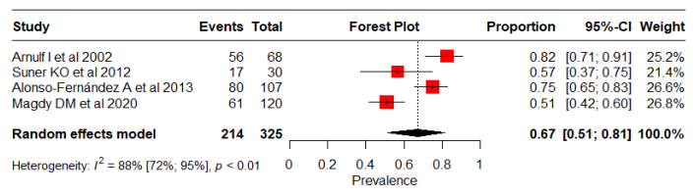
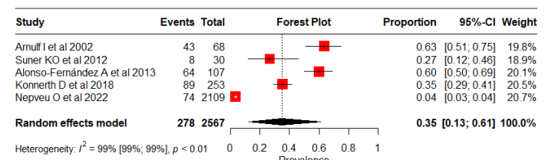
Arnulf I. et al, 2002
Nepveu O. et al, 2022
Konnerth D. et al, 2018
4. RESULTADOS
Kezban Ozmen S. et al, 2012
7 artículos incluidos
2784 pacientes
380 pacientes con AOS
Xie J. et al, 2015
Alonso Fernández A. et al, 2013
Doaa Magdy M. et al, 2020
5. CONCLUSIONES
La AOS parece posicionarse como una patología con elevada prevalencia entre los pacientes con ETEV. Se necesitan más estudios que arrojen datos robustos y precisos.

